Slide 1
PR2
Human-Digit WBL Toolkit
Second TM – Carrick on Shannon (IR)– October 11th – 12th 2022
Toolkit indhold
﻿www.housingcare.net

Slide 2
Indhold
01
Mål for projektets resultater
02
Hvad er værktøjskassen (toolkit)?
03
Hvad har vi allerede
04
Arbejdsgruppen
05
Gruppearbejde session - Læringsenheden

Slide 3
01
Mål
Human-Digital WBL Værktøjskassen og Piloting

Slide 4
Mål
Har udviklet den nødvendige viden og de nødvendige færdigheder i plejepersonalets humaniserede (personcentrerede) brug af AAL- eller E-sundhedsteknologier.;
Opdatering af plejepersonalets kompetencer til de skiftende behov i deres arbejde.
Erhvervsuddannelsespartnere har udviklet kapacitet til at gennemføre organisk træning i brugen af humaniseret AAL eller E-sundhedsteknologier, der er passende og attraktive for kvindelige arbejdstagere.;

Slide 5
02
Hvad er
Human-Digital WBL Toolkit

Slide 7
Human-Digital WBL Toolkit
Et sæt nyttige værktøjer til at designe og implementere praktiske læringsaktiviteter rettet mod plejepersonale, der skal implementeres i et arbejdsbaseret forløb.
Det omfatter indhold, aktiviteter og værktøjer til at styre deltagernes/plejepersonalets arbejdsbaserede læringsoplevelser.
Værktøjskassen henvender sig til undervisere/vejledere, der skal støtte plejepersonalet i den arbejdsbaserede læring, og til eleverne/plejepersonalet.
Det indeholder også træningsmaterialer til at træne WBL-vejlederne.
Det vil blive udviklet i henhold til EQAVET+ principperne.

Slide 8
Komponenter i toolkittet
1
En arbejdsbaseret læringsenhed for plejepersonale
3
To praktiske vejledninger til plejepersonale
5
Tutor uddannelsesplan
7
EQAVET+ retningslinjer
2
Værktøj til selvevaluering
4
Tutor retningslinjer
6
Træningsmaterialer til træning af tutorer

Slide 9
Toolkittet ind i kvalitetscyklussen
Planlægning
Implementering
Check
Review
1
En arbejdsbaseret læringsenhed for plejepersonale
3
To praktiske vejledninger til plejepersonale
7
EQAVET+ retningslinjer
5
Tutor uddannelses-plan
2
Værktøj til selvevaluering
6
Træningsmaterialer til træning af tutorer
4
Tutor retningslinjer

Slide 10
1
En arbejdsbaseret læringsenhed for plejepersonale

Slide 11
Arbejdsbaseret læringsenhed for plejepersonale
Læringsenhed
Title
Serviceydelse | Rapportere den serviceydelse, som deltageren/plejepersonalet skal levere
Målbare og specifikke læringsudbytte | Rapporter læringsudbytte (trin 1)
Målrettede og forventede kompetencer afstemt efter læringsudbytte | Rapporter de målrettede og forventede kompetencer i forhold til læringsudbytte (trin 2)
Arbejdsbaserede læringsoplevelser | Rapporter de vigtigste læringsaktiviteter (trin 3)
Monitorering | Plan og monitoreringsværktøjer (se monitoreringsafsnit 3.3)
Vurdering Hvad der vil blive vurderet, er allerede delvist defineret i læringsmålene. | Rapport vurderingsopgaver trin 4 og henviser til trin og værktøjer (se Vurdering afsnit 3.4)

Slide 12
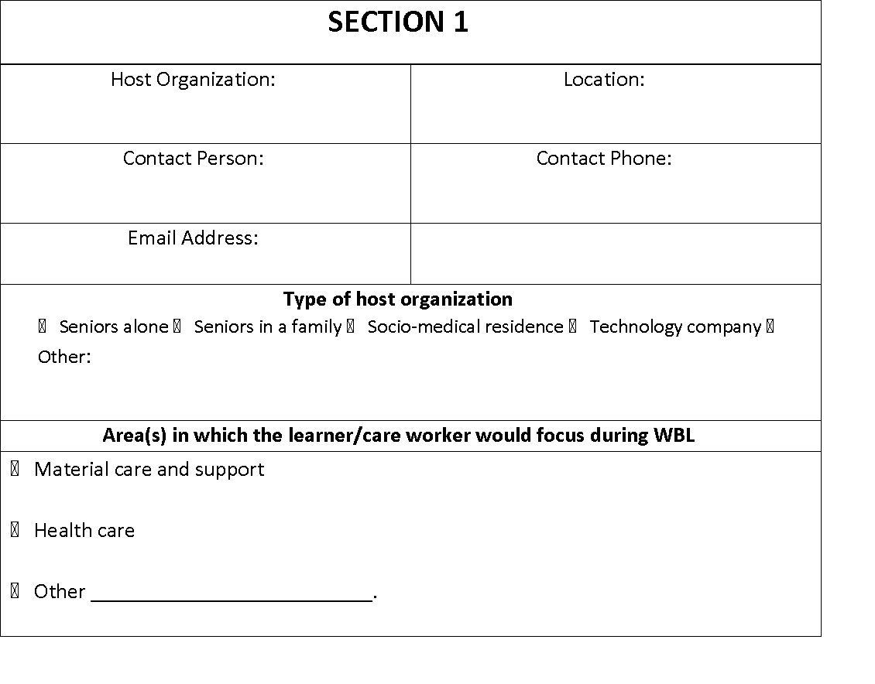
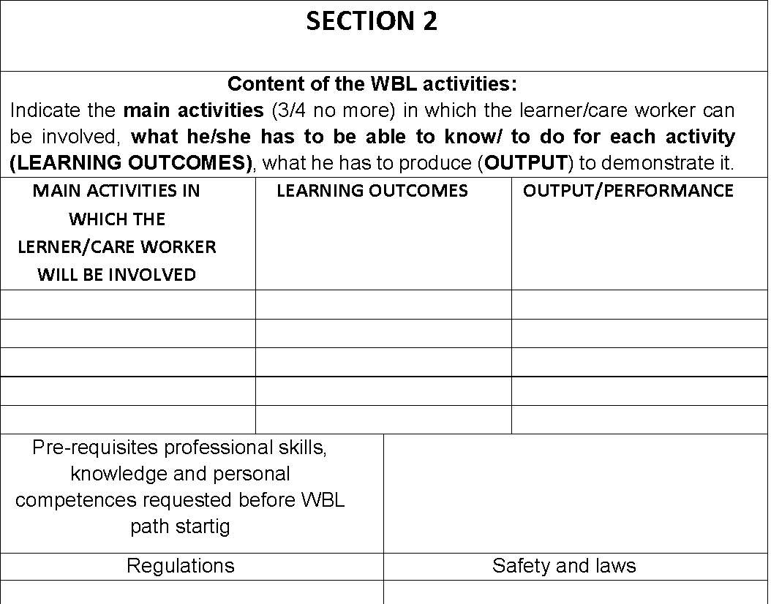
Skabelon – Co-planning skema

Slide 13
Skabelon - Guide til studiebesøg
Før mødet
Evaluer, hvordan studiebesøget kan hjælpe dig med at nå dine tutormål Sørg for, at mødet hjælper deltager / plejepersonale med at forstå den sammenhæng, hvori de vil blive udfordret, og fungerer som et værdifuldt værktøj til at anvende akademiske begreber, der læres gennem MOOC, til at arbejde virkelige situationer. Vælg passende værtsorganisation til den arbejdsbaserede læringsoplevelse. Sørg for, at de er passende organisationer, der er i stand til at forbinde akademisk læring erhvervet gennem MOOC til arbejdslivet. Organiser detaljeret den logistiske del af besøget
Forbered deltager / plejepersonale til bedst muligt at maksimere deres læring:
Discuss with them about their expectations about the meeting they are about to accomplish and what they expect to learn
Bed eleven/omsorgspersonen om at udarbejde en liste over læringsspørgsmål og mål, de gerne vil nå under mødet. Foreslå eleverne/plejepersonalet følgende spørgsmål, de kan gøre under mødet:
Hvad er de vigtigste behov hos den borger, jeg skal støtte? Hvad er de opgaver, jeg bliver nødt til at udføre i løbet af min oplevelse? Hvad er det vigtigste at lære for mig, så snart jeg begynder at arbejde der? Når jeg er færdig med min WBL-oplevelse der, hvad håber du, jeg har lært/jeg vil være i stand til at gøre?
Under mødet
Sørg for, at deltager/plejepersonale modtager information om de læringsaktiviteter, hun/han kan udføre inden for rammerne af værtsorganisationen. Sørg for, at deltager/plejepersonale modtager sikkerhedsinstruktioner på arbejdspladsen. Sørg for, at deltager / plejepersonale kommer i kontakt med alle aspekter / miljøer i værtsorganisationen.
Efter mødet
Hjælp deltager / plejepersonale med at forstå og bestemme de næste trin i at lære deres vej. Mødet giver deltager/plejepersonale mulighed for at opdage yderligere elementer til udvikling af deres karriere. Brug værtsorganisationer og deltager/plejepersonale til løbende forbedring af studiebesøgsorganisationen

Slide 14
Forslag Skabelon - Individualiseret WBL-vej
Grid - Interview to Workplace tutor
Grid - Individualized plan

Slide 15
2
Selvevaluering værktøj

Slide 16
2 Selvevalueringsværktøj
Selvevalueringsværktøj, hvorigennem plejepersonalet kan vurdere deres indledende og endelige niveau af mestring Det kan bruges som en nyttig vejledning til at vælge det bedste sted, hvor man skal udføre det arbejdsbaserede læringsforløb Værktøjet vil blive præsenteret af Momentum

Slide 17
3
To Praktisk Guide for plejepersonale

Slide 18
3 To praktiske vejledninger til plejepersonale
Praksisguide om brugen af Smart og Ambient Assisted Living-teknologier, om brugen af innovative og brugervenlige enheder, der er forbundet med IoT, til brug i hjemmeplejen, f.eks. støvsugerrobot, virtuel robot, apps til at stimulere kognitive færdigheder, men også E-Health-platforme og enheder til overvågning af vitale parametre osv. (TECSOS)
Praktisk guide om sociale og følelsesmæssige færdigheder integreret med teknologiske kompetencer. Det bliver et enkelt og praktisk værktøj, der indeholder en række tips og forslag til den bedste adfærd og holdning i visse situationer, hvor man bruger teknologi. Det er forbundet med Human Care Mindset, som vi allerede har lært i MOOC’en. (SOSU)

Slide 19
4
Tutoring guidelines

Slide 20
4 Tutoring guidelines
Det skal inkludere:
Tutoring proces
WBL lærings design redskaber
Monitorerings and support redskaber,
Vurdering
Kvalitetsvurderingsprocedurer og -værktøjer

Slide 21
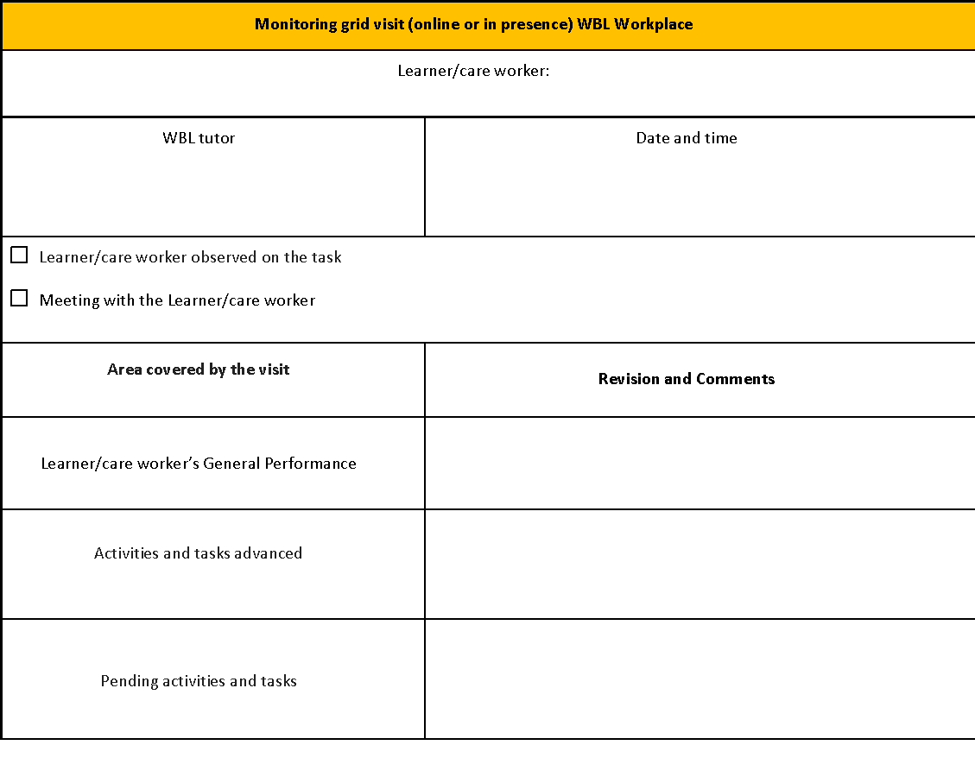
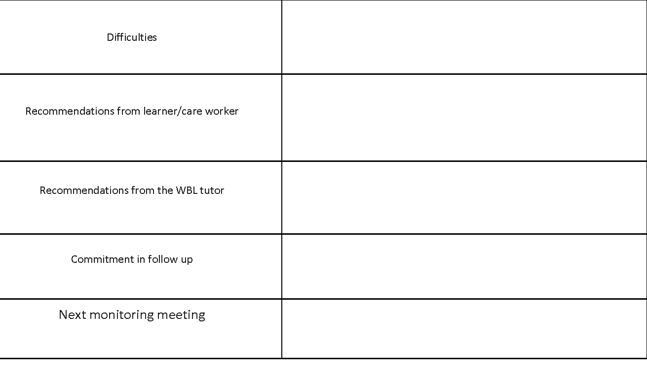
Skabeloner – Monitoreringsbesøg WBL-arbejdspladsskema
Skema – Monitoreringsbesøg

Slide 22
Vurdering – formative feedback
Ageing Lab tool
Værktøjerne vil blive præsenteret af Ageing Lab

Slide 23
Summative vurdering – Evalueringsskema
Momentum tool
Værktøjet vil blive præsenteret af Momentum

Slide 24
5
Tutor training læseplan

Slide 25
5 Tutor trainings læseplan
Det er læseplanen, der sigter mod at uddanne tutorerne, der vil støtte plejepersonalet under WBL-vejen Det er læseplanen for den nuværende LTTA Det omfatter alt nyttigt træningsindhold om proces og værktøjer, der sigter mod: designe WBL-stien, støtte plejepersonalet under implementeringen Vurdere og certificere de udviklede færdigheder En del af læseplanerne indgår i læringsaftalen

Slide 26
6
Træiningsmaterialer til at uddanne tutorer

Slide 27
6 Træiningsmaterialer til at uddanne tutorer
Træningsmaterialet er relateret til alle værktøjer, der vil blive inkluderet i værktøjskassen Dette træningsmateriale vil blive brugt under LTTA Hver partner udvikler undervisningsmaterialet vedrørende den del af værktøjskassen, der skal designes og udvikles
Undervisningsmaterialet kan være anderledes:
præsentationer
videoer
guides
etc.

Slide 28
7
EQAVET+ retningslinjer

Slide 29
7 EQAVET+ retningslinjer
Retningslinjer for kvalitetsvurdering og selvevaluering i overensstemmelse med den ajourførte EQAVET+-ramme Det vil være et nemt værktøj, der i fremtiden vil vejlede andre organisationer i at implementere CVET WBL-vejen i overensstemmelse med principperne i kvalitetsrammen EQAVET+ Det kunne også være en slags tjekliste

Slide 30
EQAVET+ guidelines references (March 2022)

Slide 31
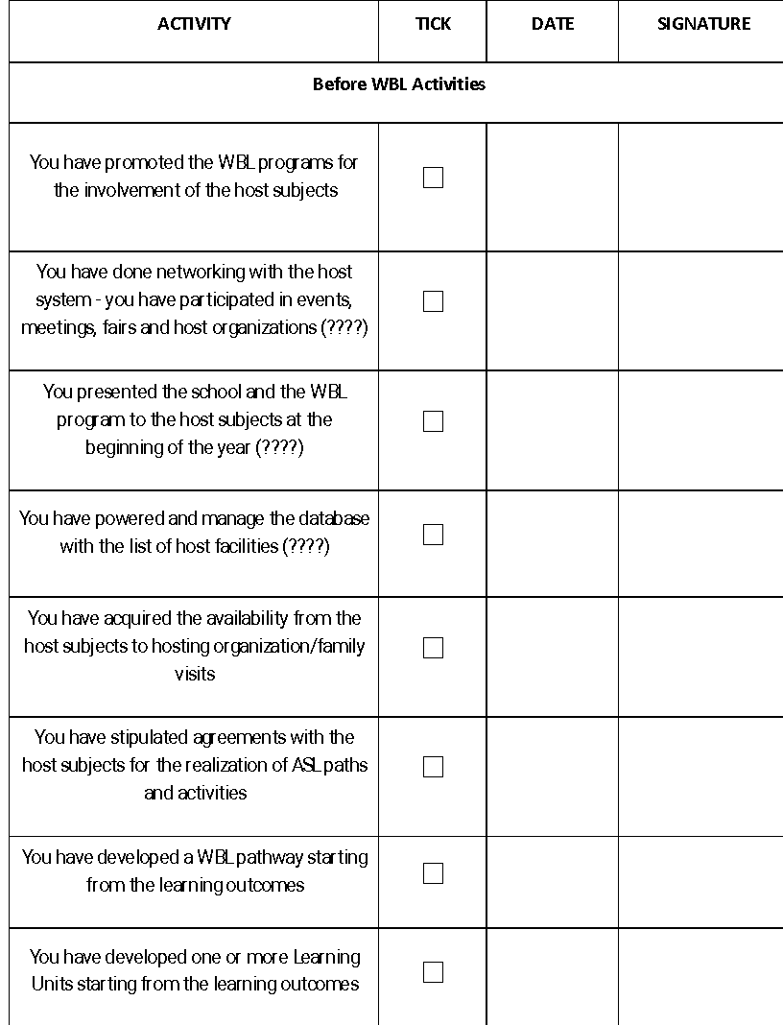
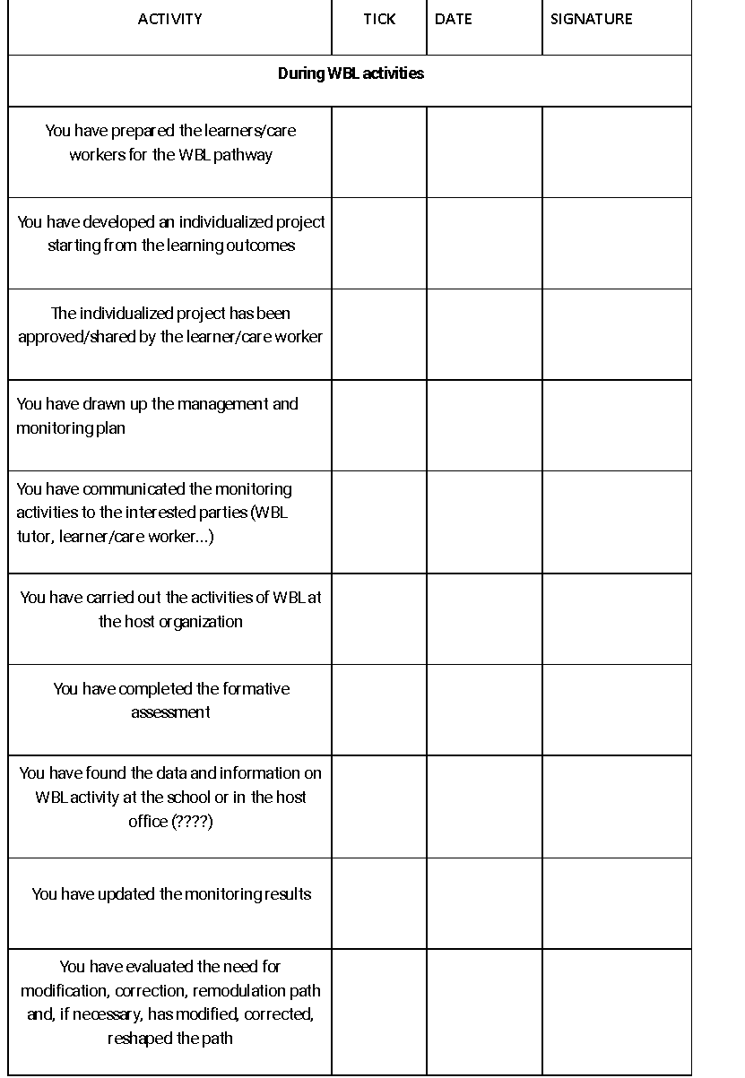
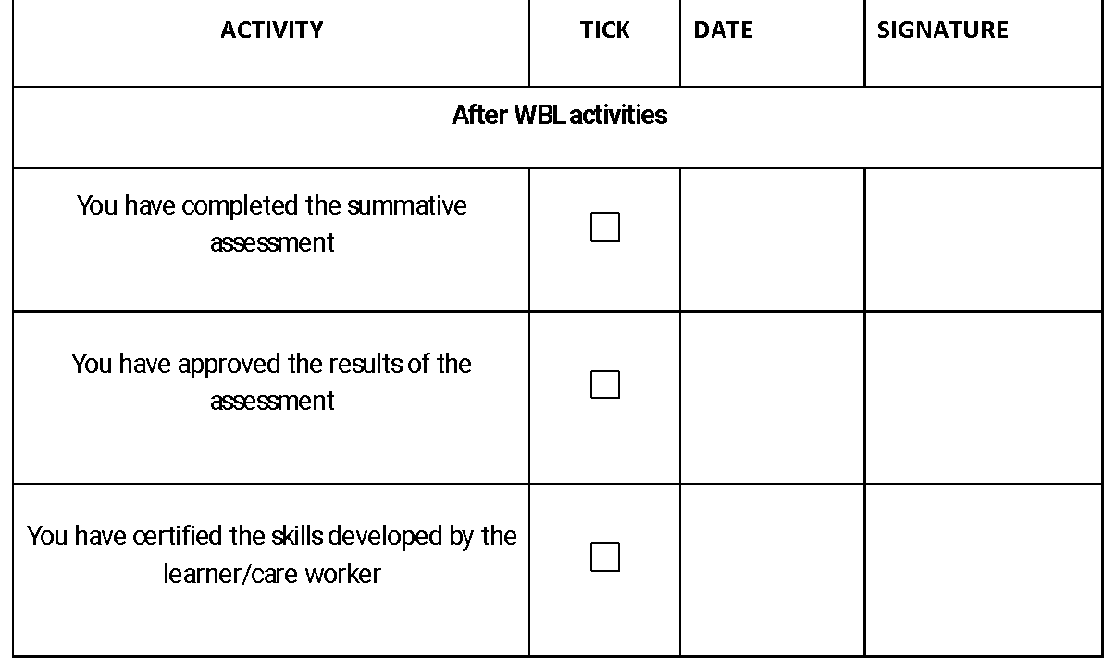
Muligt værktøj: tjeklisten
Tjekliste - Kvalitetsprocedurer før, under og efter WBL

Slide 32
03
Hvad vi allerede har
og hvad vi kan gøre

Slide 33
The tools
Planlægning
Implementering
Check
Review
1
Én arbejdsbaseret læringsenhed til plejepersonale
Læringsenhed SKABELON Fælles planlægningsnet Individualisering af læringsgitter Guide til arbejdspladsbesøg (Vejledninger til oprettelse af alle værktøjerne)
3
To praktiske vejledninger til plejepersonale
Vi har lavet to praktiske vejledninger
7
EQAVET+ guidelines
Tjekliste Retningslinjer for lister
5
Tutor uddannelse læseplaner
Vi ved, hvad uddannelsesdesignerne og tutorerne skal lære Vi afslutter det i slutningen af LTTA
2
Selvevalueringsværktøj
Vi oprettede en ny
6
Træningsmaterialer til uddannelse af tutorerne
Hver partner udarbejdede undervisningsmateriale om de værktøjer, de udviklede
4
Tutor guidelines
Overvågningsværktøjer Formativt vurderingsværktøj Summativ vurdering også

Slide 34
04
Læringsenhed

Slide 35
Læringsenhed
Title | Human-digital work-based læring (WBL)
Tjenestens præsentation | Rapporter den serviceydelse, som deltageren/plejepersonalet skal levere
Målbare og specifikke læringsresultater | Ved afslutningen af det arbejdsbaserede læringsforløb vil plejepersonalet være i stand til at mestre brugen af relevante teknologiske enheder og apps om aktiv og sund aldring, der er nyttige til pleje af ældre under deres plejetjeneste at individualisere fordelene, mulighederne og de potentielle funktionaliteter i teknologierne og appsene og vælge de bedst egnede til at matche seniorbehov under deres plejetjeneste at opdatere og foretage downloads efter behov under sundheds- og socialvæsenet for at holde deres teknologier opdateret at håndtere GDPR / fortrolighed af borgeren ved hjælp af teknologier / apps at etablere en ordentlig forbindelse og kommunikere med effektivitet med borgeren at kommunikere effektivt i et virtuelt miljø med pårørende, venner, sundhedspersonale osv. at bruge specifikke apps, der giver hende / ham mulighed for at lægge vægt på egenomsorg og forbedre deres eget helbred og velvære under plejetjenesten, der leveres at administrere tilgængelighed på digitale enheder for at garantere seniordatasikkerheden

Slide 36
…… Læringsenhed
Målrettede og forventede kompetencer, der er tilpasset læringsresultater | Med udgangspunkt i viden om fordele og funktionaliteter, teknologiske enheder og apps om aktiv og sund aldring er plejepersonalet i stand til at vælge de enheder og apps, der matcher seniorernes behov, for at mestre brugen af dem og holde dem opdateret Startende med viden om de effektive hjælpende relationer er plejearbejderen i stand til at etablere en ordentlig forbindelse med seniorerne og en effektiv kommunikation med ham, den pårørende, vennerne, sundhedspersonalet, der også bruger virtuelle kommunikationsapps og beskæftiger sig med hendes / hans GDPR / fortrolighed, mens du bruger teknologierne / apps Baseret på vigtigheden af egen velvære for og effektiv plejetjeneste er plejearbejderen i stand til at bruge specifikke apps, der giver hende / ham mulighed for selvpleje, selvstyring og forbedring af deres eget helbred og velvære under plejetjenesten, der leveres

Slide 37
…… Læringsenhed
Work Based Learning Experiences (1/2) | Digitale teknologier til sundhedsområdet (erfaringsområder) 1. Administration af ældres sundhedspleje ved hjælp af apps . . . 2. Håndtering af fysisk aktivitet, sund livsstil og forebyggelse af kognitiv tilbagegang hos ældre [tilsluttede LO'er: (a) + (b)] . . . 3. Støtte og facilitering af ældres sociale aktiviteter . . ..

Slide 38
…… Læringsenhed
Work Based Learning Experiences (2/2) | «Digi-human» kompetencer 4. Gennemførelse af aktiviteter, der fremmer balancen mellem arbejdsliv og privatliv og øger livskvaliteten . . . 5. Praktisere Empati kompetence i digital kommunikation og samarbejde i arbejdsmiljøet . . . 6. Organisering og gennemførelse af aktiviteter til uddannelse af ældre i teknologi . . .

Slide 39
…… Læringsenhed
Monitorering | Plan- og monitoreringsværktøjer (se overvågningspunkt 3.3)
Vurdering Hvad der vil blive vurderet, er allerede delvist defineret i læringsresultaterne | Rapportvurderingsproces og værktøjer

Slide 40
05
Gruppearbejdssessioner
Læringsenhed

Slide 41
Gruppearbejde i læringsenheden
MÅLET
Formålet med gruppearbejdet er at udtænke så meget som muligt arbejdsbaserede læringserfaringer / aktiviteter inden for de forskellige angivne områder, der gør det muligt for plejepersonalet at opnå læringsresultaterne
Det hjælper os med at oprette en makrolæringsenhed, der allerede indeholder hypotetiske arbejdsbaserede læringserfaringer / aktiviteter
Makrolæringsenheden er en nyttig reference til fælles design og individualisering af specifikke arbejdsbaserede læringsforløb

Slide 42
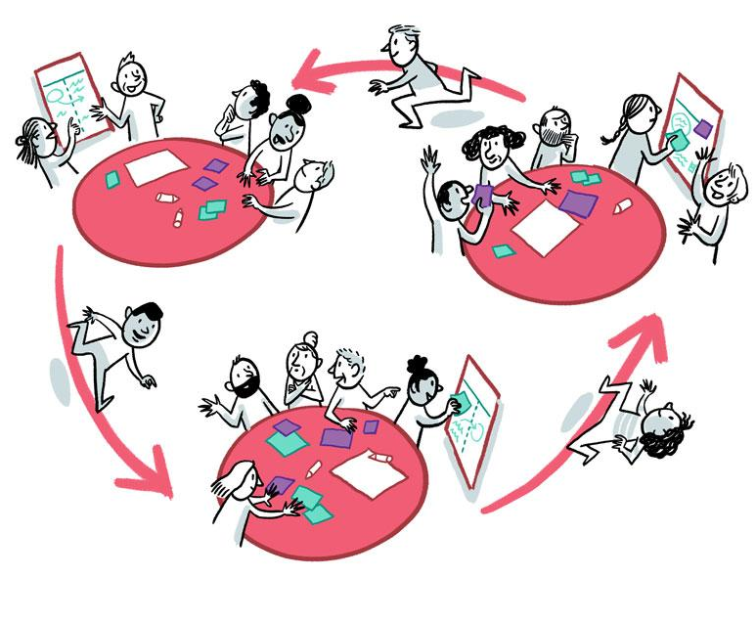
SÅDAN ARBEJDER DU
Vi bruger Word Cafe-processen
Vi arbejder i to sessioner
Første session Digital technologies for the health field (experience areas)
Pause 15 min.
Anden session: «Digi-human» competences (experience areas)
3 grupper i første og anden session
I hvert bord er det muligt at arbejde på et bestemt "oplevelsesområde" i 15 minutter. Derefter flytter hver gruppe til et andet bord

Slide 43
SÅDAN ARBEJDER DU
For hvert erfaringsområde skal hver gruppe:
Udtænke og beskrive nogle arbejdsbaserede læringsaktiviteter. Det betyder praktiske aktiviteter, der sigter mod at anvende den erhvervede viden (gennem MOOC) til at udvikle de relevante færdigheder i forbindelse med læringsresultaterne
At beskrive de(n) målbare præstation(er), der skal opfyldes gennem hver aktivitet
Erfaringsområde - ___________
Forbundne læringsresultater | …………………
Arbejdsbaserede læringsaktiviteter ___ | Forventet præstation

Slide 44
Eksempler på arbejdsbaserede læringsaktiviteter
Håndtering af sundhedsmæssige forhold ved brug af diabetesapps
Se efter, vælg og brug apps til specifikke sundhedsforhold
Fremme af kontrollen over ældres vandbalance ved hjælp af WaterMinder-applikationen
Planlæg de egne plejeaktiviteter ved hjælp af selvstyringsapps
Kommuniker skrivning af e-mails og meddelelser med høj empatisk tilgang

Slide 45
06
Rollespil sessioner
Co-planning skema

Slide 46
Rollespils session på skemaet til co-planning
Mål At beskrive værtsorganisation relaterede WBL mulige erfaringer / aktiviteter for plejepersonalet. Disse WBL mulige oplevelser/aktiviteter skal være mere specifikke Hver WBL-oplevelse/-aktivitet skal være forbundet med en eller flere LO'er og den specifikke præstation Her skal du være mere specifik, du skal forestille dig i overensstemmelse med den valgte arketype

Slide 47
Rollespils session på skemaet til co-planning
Opret venligst grupper på 3 eller 4 medlemmer
1 har rollen som tutor
1 har rollen som værtsorganisationens medlem
1 eller 2 har rollen som observatør
Før starten vælger værtsorganisationens medlem en af arketyperne på plejehjem eller familier; Læs derefter funktionerne i den valgte arketype
Tutoren, dialog med værtsorganisationens repræsentant, skal udfylde skemaet ved hjælp af makrolæringsenheden.
Observatøren skal notere sig noget, de bør gøre på en bedre måde
I slutningen af det første skema bliver de to observatører, tutor og værtsorganisationens repræsentant, de foregående bliver observatørerne

Slide 48
Arketyper af plejehjem
1. Plejehjem for ældre HIGH TECH
I dette plejehjem er forskellige typer teknologier tilgængelige:
Type 1 Overvågningssystemer for vitale funktioner og parametre
Type 2 Teknologier til tilkaldesystemer til sygeplejersker/plejepersonale
Type 3 Software, der registrerer opkald, interventionstider, intervallet mellem at tage ansvaret og afslutningen af interventionen.
Type 4 Et digitalt overvågningssystem, der gør det muligt at forbedre plejen af de mange patienter ved hjælp af moderne elektroniske enheder (wearables), der er i stand til at registrere information om adfærd og rum. Det er muligt konstant og præcist at overvåge hver enkelt ældre gæst i anlægget og identificere risici, farer, nødsituationer og behov i realtid. Transmissionen af alarmsignalerne på en bestemt webbaseret platform giver personalet mulighed for at gribe hurtigt ind og modtage meddelelser om fald, langvarige udgange fra gæsterne, agitationstilstande eller presserende situationer. Dette sikrer sikkerhed og uafhængighed for de ældre.
Type 5 Fremtidige hukommelseshjælpemidler. Enheder med kunstig intelligens, der leverer påmindelser eller procedurevejledning efter behov til bæreren for at fuldføre opgaven. Eksempler Påmindelsesmeddelelser; ure og kalendere; automatiske pille dispensere

Slide 49
Arketyper af plejehjem
2. Plejehjem for ældre MEDIUM TECH
I dette plejehjem er der et minimumsniveau af teknologi:
Type 1 Overvågningssystemer for vitale funktioner og parametre Type 2 Teknologier til tilkaldesystemer til sygeplejersker/plejepersonale Type 3-software, der registrerer opkald, interventionstider, intervallet mellem overtagelse og afslutning af interventionen
3. Plejehjem for ældre GRUNDLÆGGENDE TEKNOLOGI I dette plejehjem er der et minimumsniveau af teknologi:
Type 1 Overvågningssystemer for vitale funktioner og parametre
Type 2 Teknologier til tilkaldesystemer til sygeplejersker/plejepersonale

Slide 50
Arketyper af familier
1. Familie HIGH TECH
I denne familie er der et højt niveau af teknologi:
Type 1 Overvågningsudstyr til vitale funktioner og parametre Type 2 Smartphone/Tablet Type 3 Internetforbindelse Type 4 Et digitalt overvågningssystem forbundet med moderne elektroniske enheder (wearables), der er i stand til at registrere information om adfærd og rum. Advarselssignaler på plejepersonalets smartphone giver ham / hende mulighed for at gribe hurtigt ind og modtage meddelelser om fald, langvarige udgange fra den ældre, agitationstilstande eller presserende situationer (OBS lovgivningen skal være på plads)
2. Familie SOFT TECH
I denne familie er der et minimumsniveau af teknologi: Type 1 Overvågningsudstyr til vitale funktioner og parametre Type 2 Smartphone/Tablet Type 3 Internetforbindelse
3. Familie INGEN TECH
I denne familie er der ikke tilgængelige teknologier. Plejeren kan bruge: Type 1 TV Type 2 egen smartphone/tablet

Slide 51
Skema nr. 3 Co-planning med værtsorganisationen

Slide 52
07
Rollespil sessioner
Individualiseret WBL-vej
By Italia Salute srl

Slide 53
08
Gruppearbejde
Processer

Slide 54
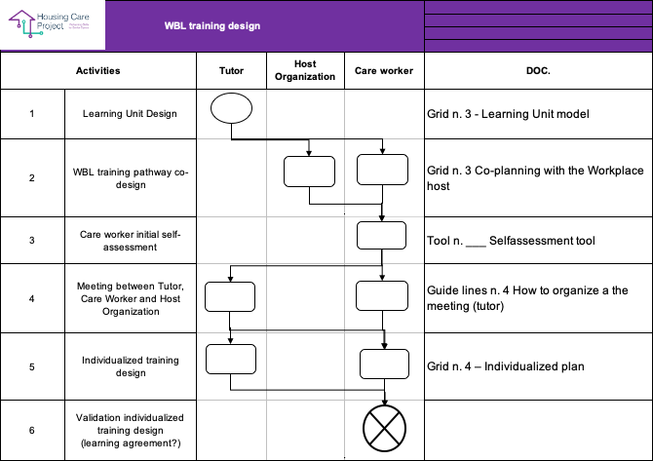
Gruppearbejdsprocesser – WBL-design

Slide 55
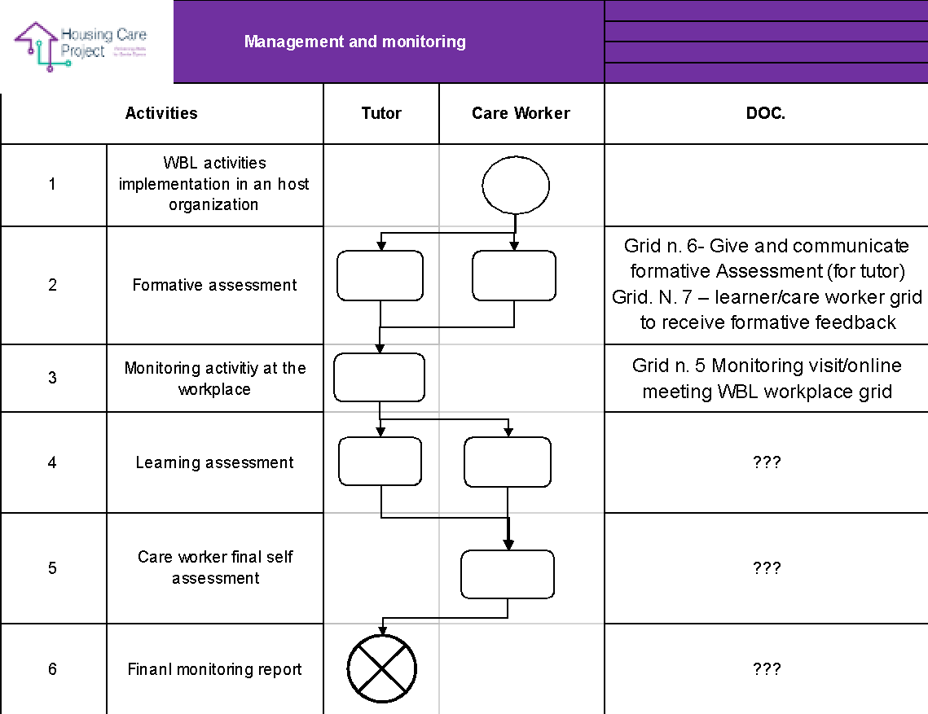
Gruppearbejdsprocesser – Styring og monitorering

Slide 56
Gruppearbejde om proces
Create two groups
The first group will work on «WBL design» process and the second group will work on «Management and monitoring» process
Vi foreslår, at du arbejder i henhold til følgende trin:
Tilføj aktiviteter/opgaver, som efter din mening mangler
Beskriv processens endelige output
Beskriv mere detaljeret hver af de anførte aktiviteter/opgaver
Forbind modulerne og de værktøjer, vi præsenterede, til hver aktivitet / opgave.
Arbejd venligst direkte i Excel-dokumenter
Varighed: 60 minutter

Slide 57
Tak
﻿www.housingcare.net

